Slide 1
Project AI4e
AI CHATBOT
Thực hiện: Nguyễn Minh Đức
Nguyễn Xuân Anh
Bùi Mạnh Tuấn

Slide 2
Content
Trình bày bài toán.
Preporcess dữ liệu.
Visualize dữ liệu.
Chọn model.
Đánh giá và hướng phát triển.

Slide 3
Trình bày bài toán
Xây dựng mô hình hỏi đáp tự nhiên
Input: Một câu nói ngẫu nhiên.
Output: Một câu trả lời.

Slide 4
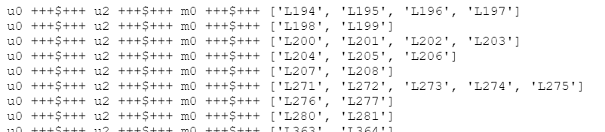
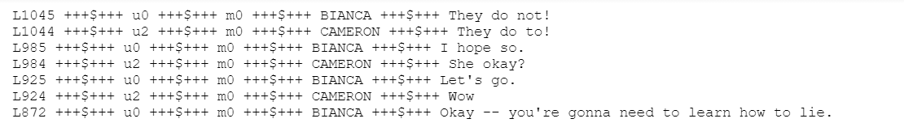
Preprocess và Visualize dữ liệu
movie_conversations.txt
movie_lines.txt

Slide 5
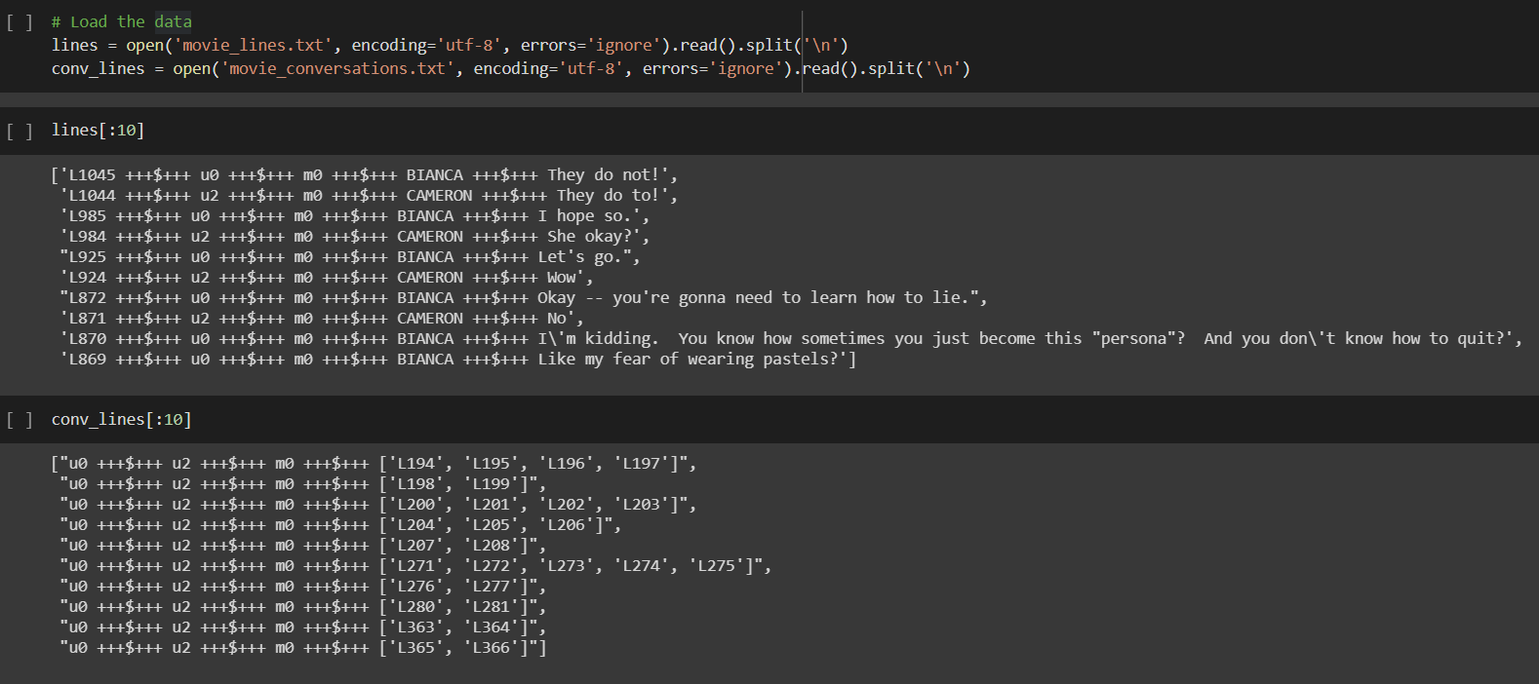
Preprocess và Visualize dữ liệu

Slide 6
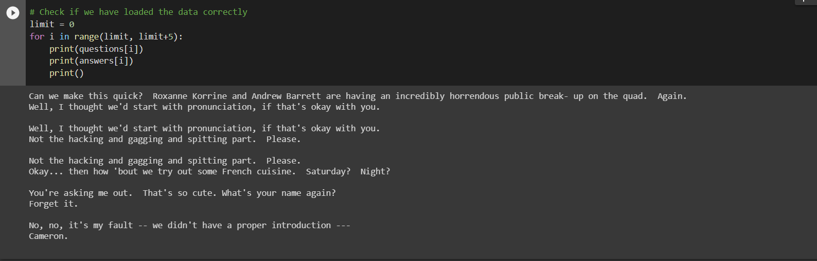
Preprocess và Visualize dữ liệu

Slide 7
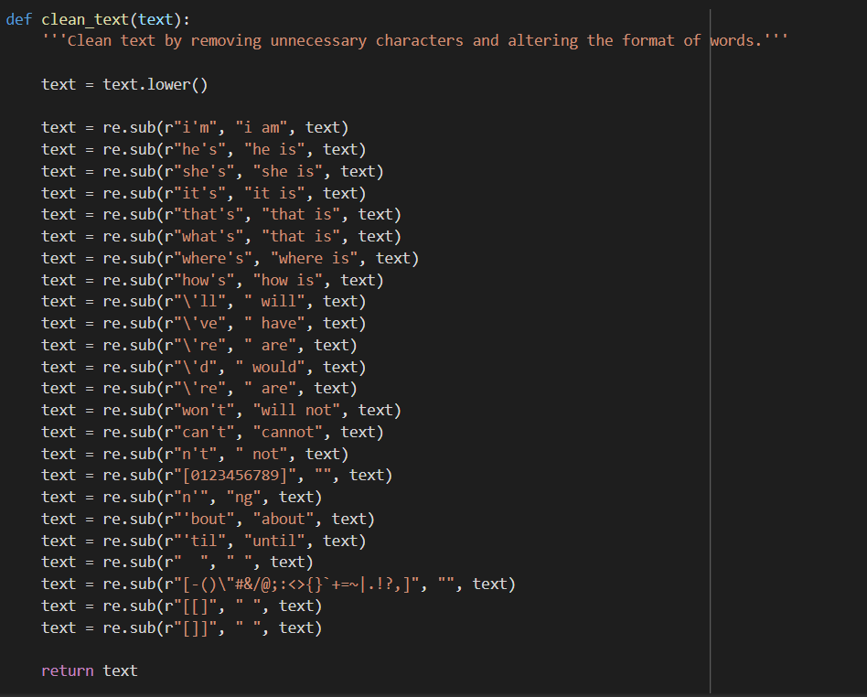
Preprocess và Visualize dữ liệu

Slide 8
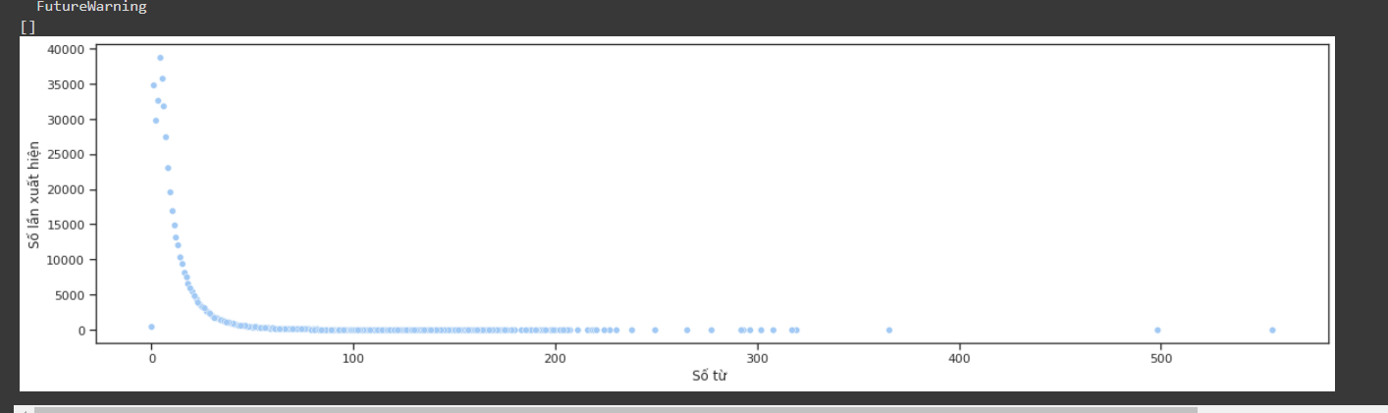
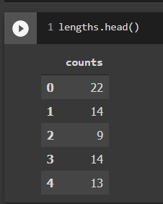
Preprocess và Visualize dữ liệu
lengths: lưu lại số từ trong từng câu

Slide 9
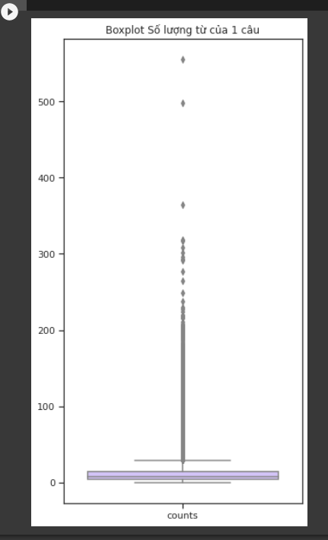
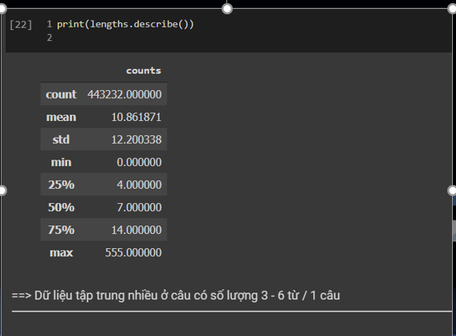
Preprocess và Visualize dữ liệu

Slide 10
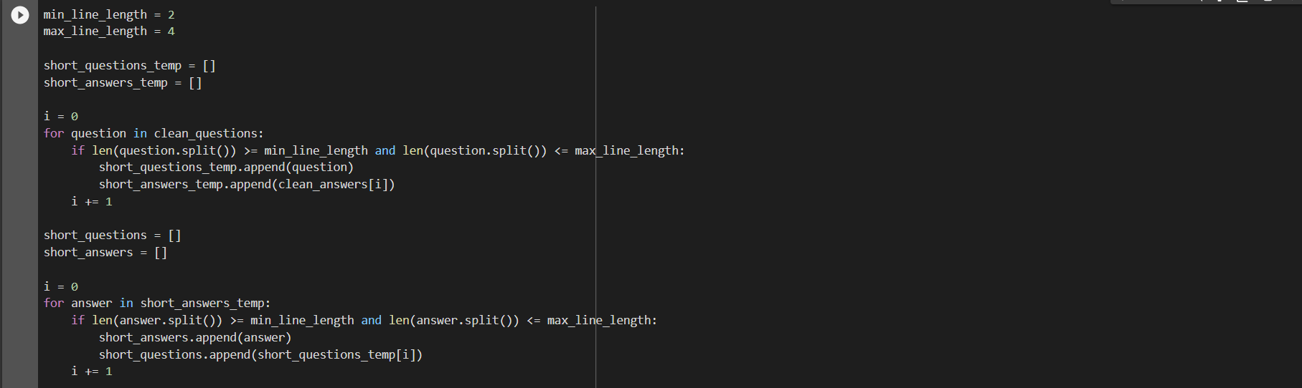
Preprocess dữ liệu

Slide 11
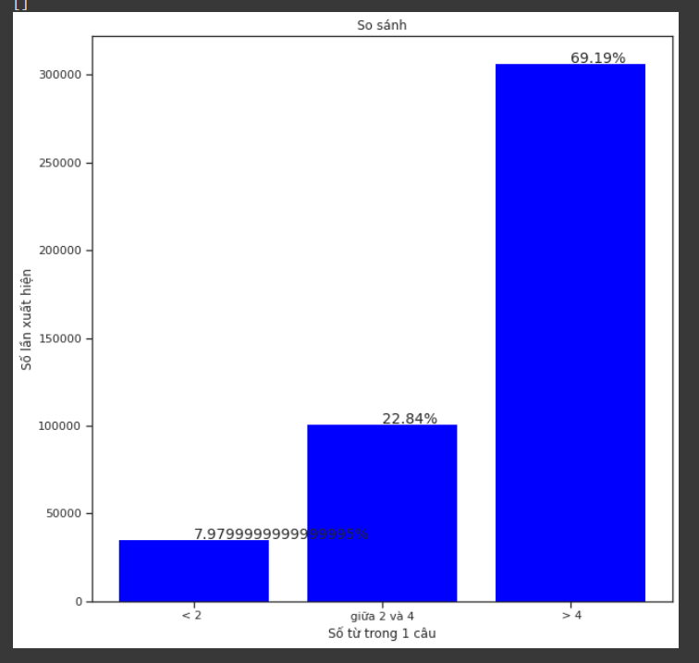
Preprocess và Visualize dữ liệu

Slide 12
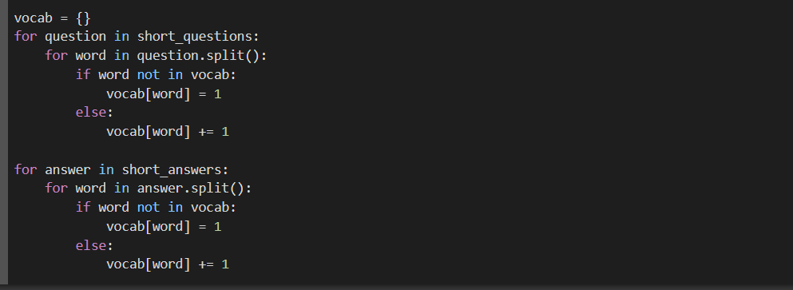
Preprocess và Visualize dữ liệu

Slide 13
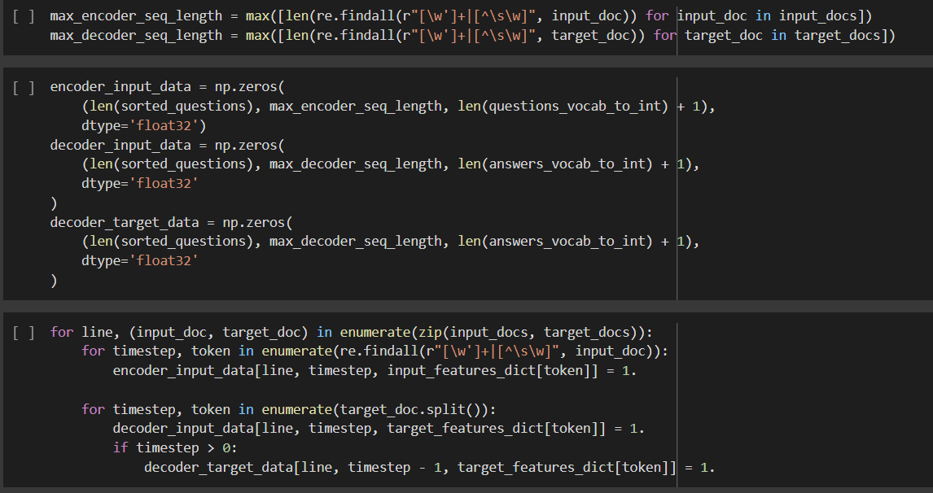
Preprocess và Visualize dữ liệu

Slide 14
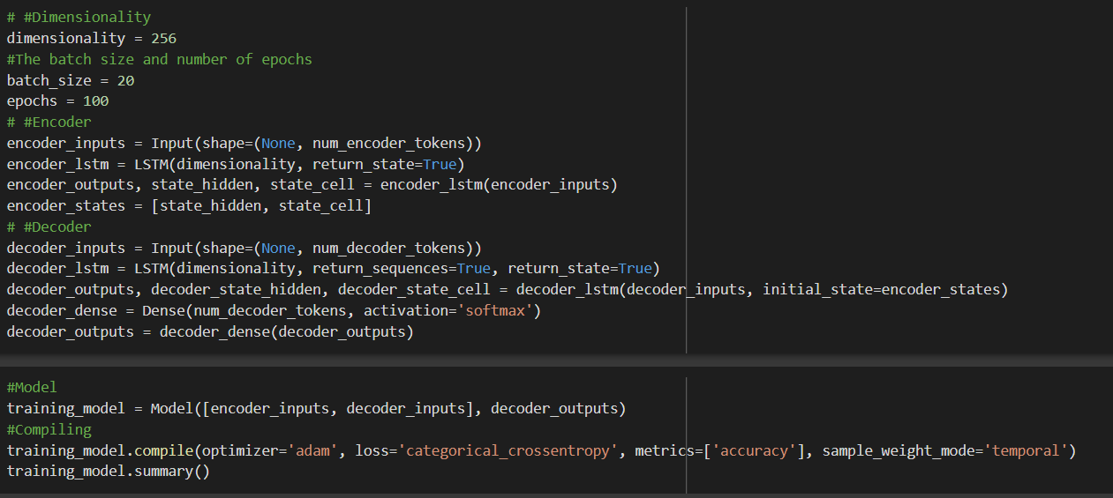

Chọn model

Slide 15
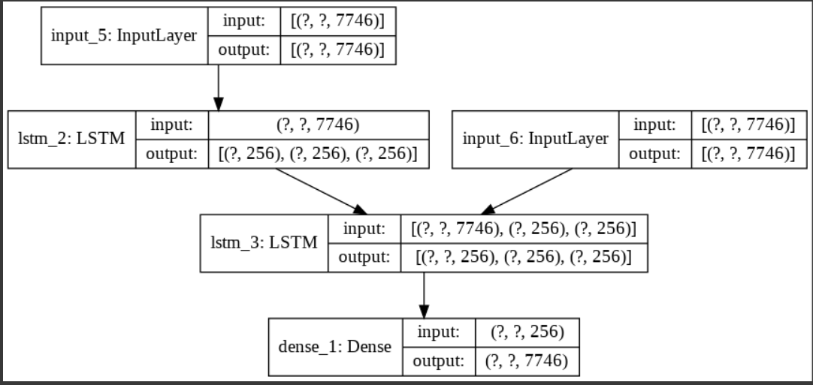
Chọn model

Slide 16
Đánh giá và hướng phát triển
Hướng phát triển
Cải thiện model
Cải thiện tập dữ liệu
Tích hợp vào FaceBook

Slide 17

Đánh giá và hướng phát triển
Đánh giá
Model chưa tối ưu
Tập dữ liệu train khá nhỏ (${10}^{4}$ câu)
Acurracy vẫn còn khá thấp (~ 30%)
ChatBot đã trả lời được một số câu cơ bản.
Câu trả lời phụ thuộc vào tập dữ liệu train

Slide 18
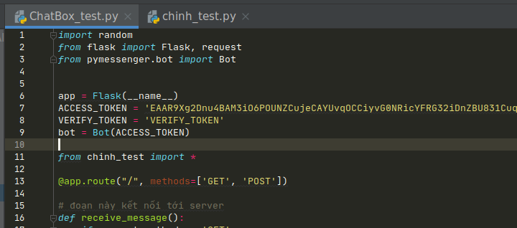
Tích hợp vào Messenger

Slide 19
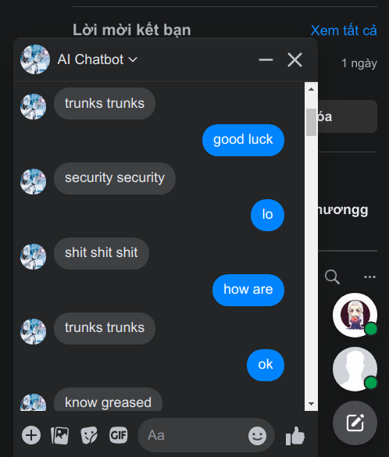
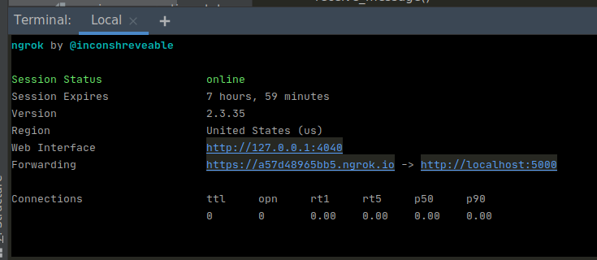
Tích hợp vào Messenger

